Slide 1
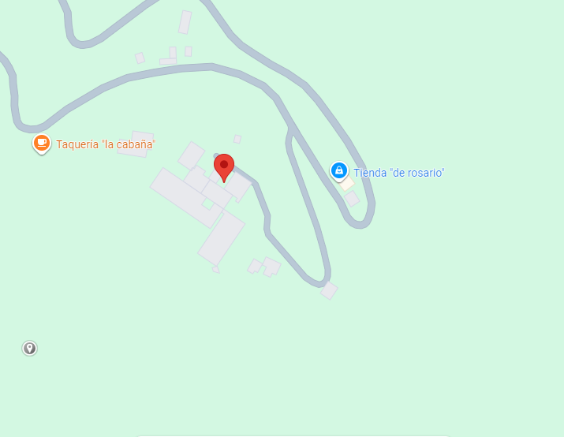
Hospital Rural San Ildefonso Villa Alta
Carretera Temazcalapa, Km. 10, Colonia San Idelfonso Villa Alta, Municipio San Ildefonso Villa Alta, Entidad Oaxaca
Georreferencias: 17.335672, -96.145045

